Slide 1
КОМПЛЕКСНЫЙ ПОДХОД К ЛЕЧЕНИЮ ХРОНИЧЕСКИХ ПОСТ-СТРЕССОВЫХ РАССТРОЙСТВ. ПРОГРАММНО-АППАРАТНЫЙ ЮНИТ CEL-UNIT
АННА ТАЛЬЯНОВА
КЛИНИКА «ЛАБОРАТОРИЯ СТРЕССА»
САНКТ-ПЕТЕРБУРГ

Slide 2
70% РОССИЯН В 2022 ИСПЫТЫВАЛИ СТРЕСС*
Только 7% россиян обращаются за психологической помощью.
* По данным Аналитического центра НАФИ

Slide 3
Предотвращение = экономия
Внедрение предиктивных
технологий выявления болезней
Снижение количества тяжелых последствий развития неинфекционных заболеваний*
Развитие
индустрии отечественных
телемедицинских гаджетов
Развитие телемедицины
* Экономический ущерб от хронических неинфекционных заболеваний и их факторов риска составляет более 1% ВВП России

Slide 4
Блок схема работы CEL-UNIT (civil emotion level unit)
ВИМИС
Межрегиональная системы оценки показателей психоэмоционального состояния граждан
Статистика
Телемедицинские системы передачи данных
Региональные центры системы комплексного
лечения постстрессовых расстройств
АД
ЧСС
МУД
Хаб коррекционных инструментов
БД
протоколов реабилитации
Психологическая поддержка

Slide 5
Структурная схема ИС СЕL-UNIT
Внешние взаимодействующие Информационные системы
ЯДРО
ИС СЕL-UNIT
(Виртуальное частное облако)
- Рабочие кабинеты пользователей;
- Рабочие кабинеты специалистов
- Сбор и каталогизация данных;
Аналитика данных, построение зависимостей;
Настраиваемые отчеты;
Предоставление данных, аналитических отчетов, рекомендаций;
Online (Телемедицина и ВКС) и offline консультации;
Обучающие курсы и программы;
Справочники;
Программные интерфейсы с внешними ИС
Доступ через WEB-браузер, мобильное приложение
Средства защиты ИСПДн
Пользователи сервисов ИС СЕL-UNIT
Notes:
ИС – Информационная система, ИСПДн _информационная система персональных данных, ВКС - видеоконференцсвязь

Slide 6
Клиника «Лаборатория стресса» - пилотная зона экспериментальной доказательной пограничной медицины в области лечения пост-стрессовых расстройств.
Протоколы объективизации стресс состояний и их уровня
Алгоритмы тестирования биологических маркеров стресса
Система медико-психологического сопровождения пациента
Маршрутизация медицинских, физиотерапевтических и релаксационных вмешательств
Центр подготовки специалистов

Slide 7
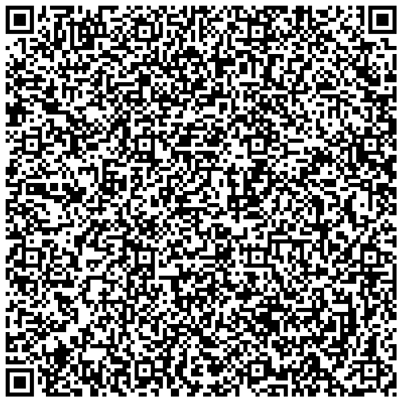
Приглашаем к сотрудничеству
Тальянова Анна Георгиевна
Генеральный директор
Тел.:+79219301276
tag@stress-lab.ru
Сайт: Labstress.ru

